Slide 1
DEPARTAMENTO DE ELÉCTRICA, ELECTRÓNICA Y TELECOMUNICACIONES
CARRERA DE INGENIERÍA EN ELECTRÓNICA Y TELECOMUNICACIONES
DESARROLLO DE UN SISTEMA DE PARQUEADERO INTELIGENTE MEDIANTE UNA RED LPWAN
AUTOR: ALLAUCA FAJARDO, BRYAN DAVID
DIRECTOR: ING. LARA CUEVA ROMÁN ALCIDES PhD.
EVALUADOR: ING. CASTRO CARRERA ALEJANDRO FABIÁN
SANGOLQUÍ, 2020

Slide 2
AGENDA
Introducción
Motivación
Objetivos
Materiales y Métodos
Desarrollo y Pruebas
Discusión

Slide 3
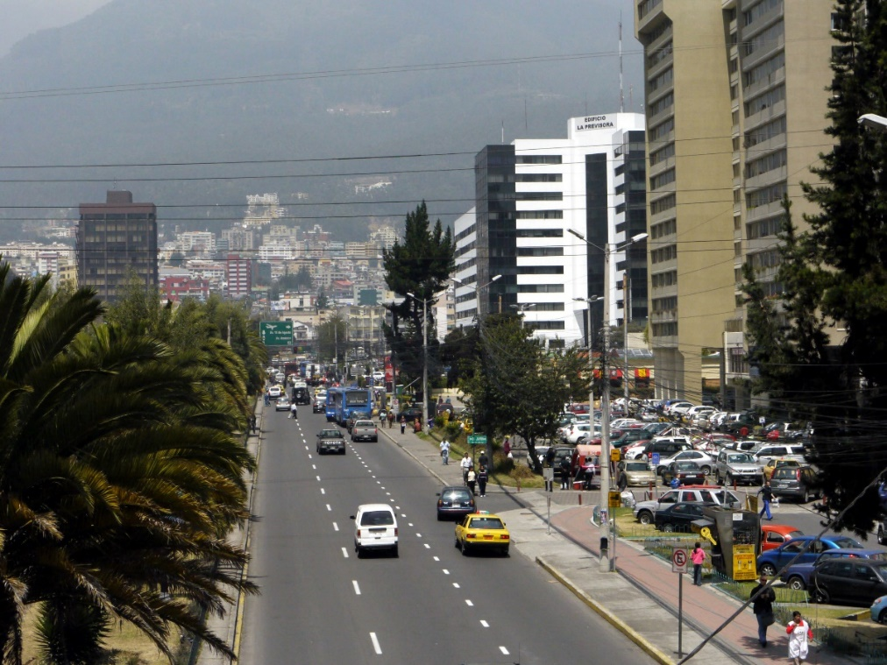
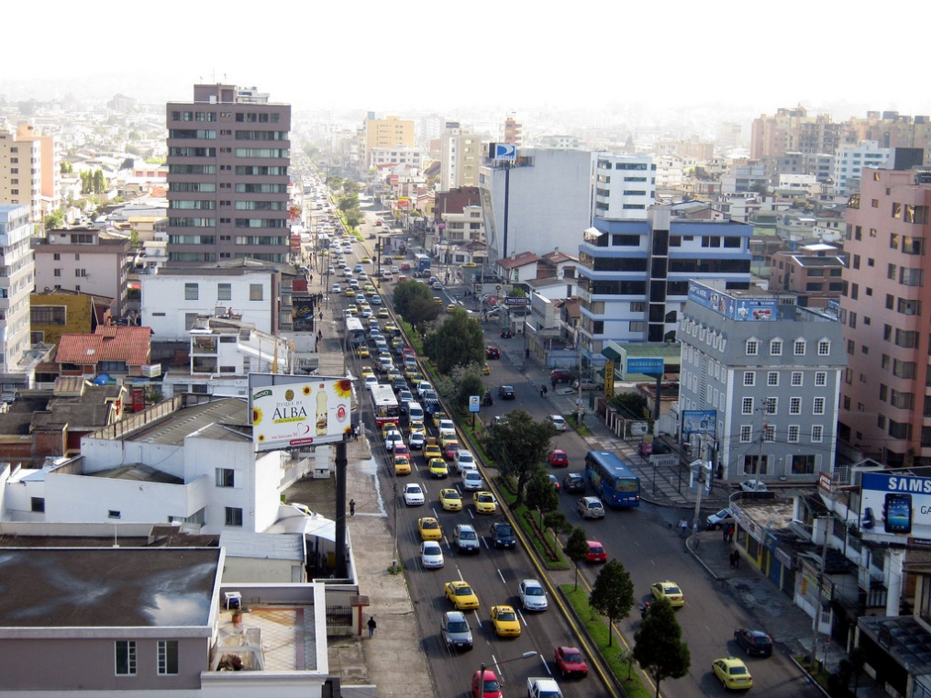
MOTIVACIÓN
ANTES
AHORA

Slide 4
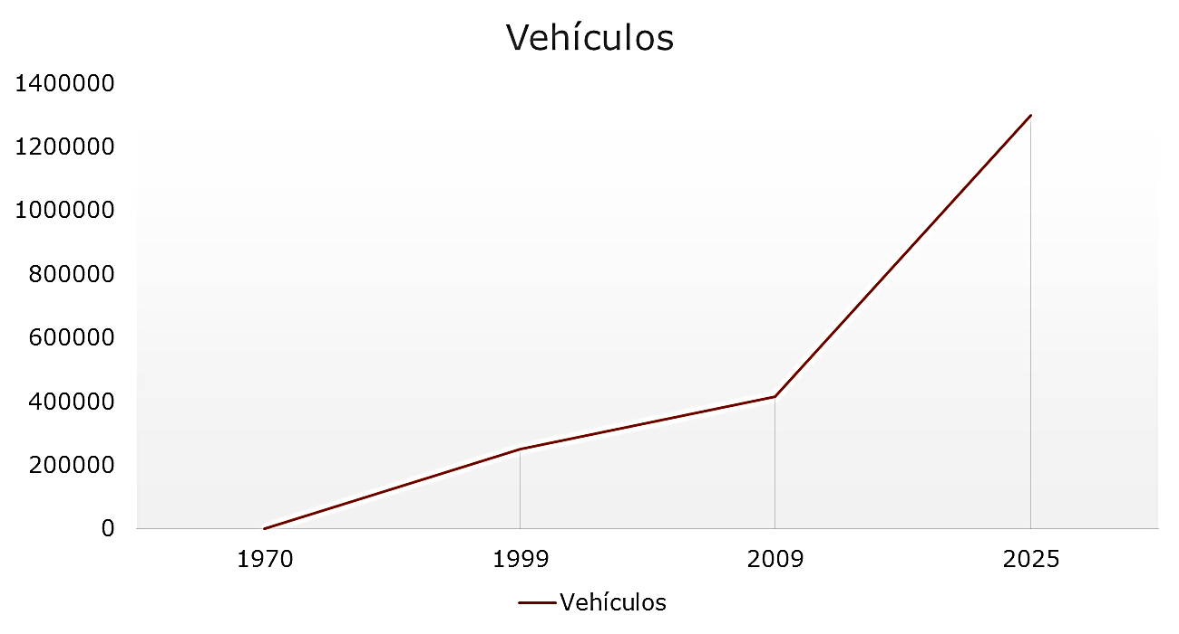
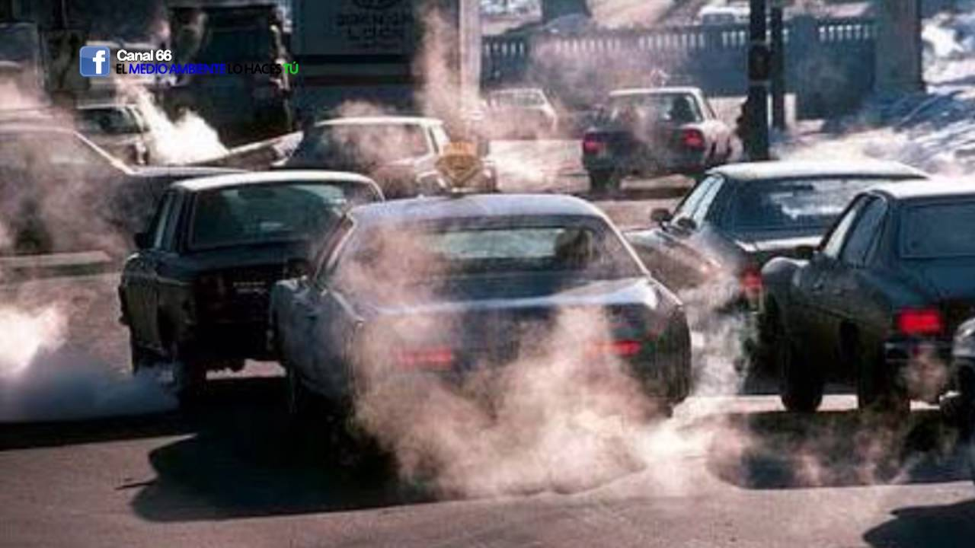
Fuente: Plan Maestro Movilidad DMQ 2009 – 2025

Slide 5
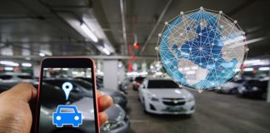
Smart Parking
Reducción de tiempo, menos consumo de combustible, menos emisión de CO2.
Mejora la rentabilidad y aumentan los ingresos
Aumenta la movilidad urbana y dinamiza la ciudad
Un sistema de parqueadero inteligente puede ayudar a los conductores a encontrar lugares de estacionamiento de manera eficiente.

Slide 6
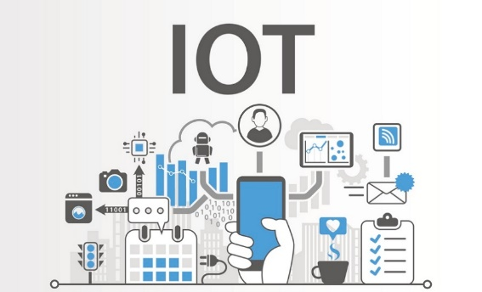
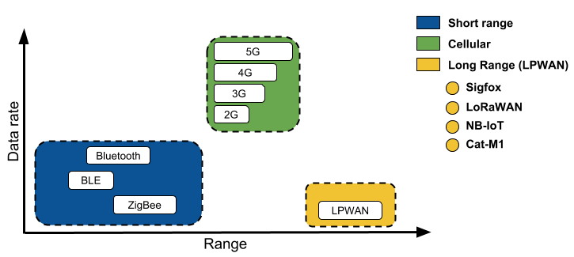
Ubicuidad
Interconectividad
Escalabilidad
Smart University
LPWAN

Slide 7
OBJETIVOS
General
Desarrollar e implementar un sistema de parqueadero inteligente mediante una red LPWAN que permita reducir el tiempo de búsqueda de una plaza de estacionamiento para mejorar la movilidad.
Específicos
Comparar información sobre sistemas de parqueaderos inteligentes implementados en el país.
Desplegar una red de sensores ultrasónicos para monitorizar el estado de las plazas de parqueo en el campus de la Universidad de las Fuerzas Armadas ESPE.

Slide 8
Desarrollar una base de datos en la Internet para almacenar la información reportada por los sensores.
Medir los tiempos de transmisión en la red Sigfox.
Identificar el consumo de energía del sistema.
Desarrollar una aplicación móvil que permita la interacción con el usuario y muestra el estado de las plazas.
Disminuir el tiempo de búsqueda de una plaza de estacionamiento libre.

Slide 9
MATERIALES Y MÉTODOS
Selección de la red LPWAN
 | Sigfox | LoRaWAN | NB-IoT
Modulación | BPSK | CSS | QPSK
Frecuencia | Banda ISM no licenciada | Banda ISM no licenciada | Frecuencia licencia LTE
Ancho de Banda | 100 Hz | 250 kHz y 125 kHz | 200 kHz
Velocidad de datos máxima | 100 bps | 50 kbps | 200 kbps
Bidireccional | Limitada/Half-duplex | Si/ Half-duplex | Si/ Half-duplex
Máximo mensajes por día | 140 (UL), 4 (DL) | Ilimitada | Ilimitada
Máximo tamaño de payload | 12 bytes (UL), 8 bytes (DL) | 243 bytes | 1600 bytes
Rango | 10 km (urbana), 40 km (rural) | 5 km (urbana), 20 km (rural) | 1 km (urbana), 10 km (rural)
Inmunidad a la Interferencia | Muy alta | Muy alta | Baja
Localización | Si (RSSI) | Si (TDOA) | No
Permite red privada | No | Si | No
Fuente (Mekkia, Bajic, Chaxel, & Meyer, 2019)

Slide 10
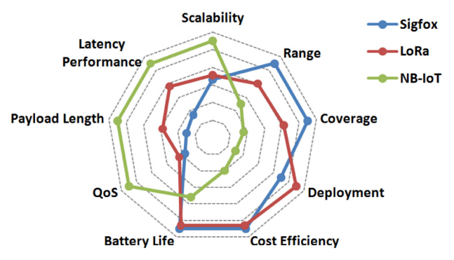
 | Costo por espectro | Costo de despliegue | Costo dispositivo final
Sigfox | Gratis | >4000$/estación base | <2$
LoRa | Gratis | >100$/Gateway >1000$/estación base | 3-5$
NB-IoT | >500 M$/MHz | >15000$/estación base | >20$
Fuente (Mekkia, Bajic, Chaxel, & Meyer, 2019)

Slide 11
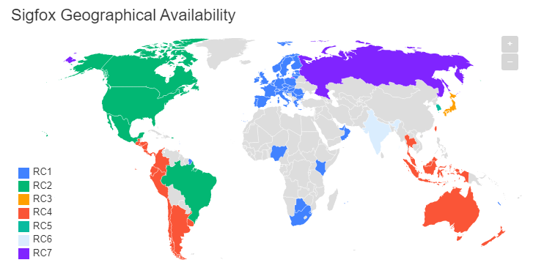
SIGFOX
Características
Licenciada
DBPSK
GFSK
UNB
Zonas

Slide 12
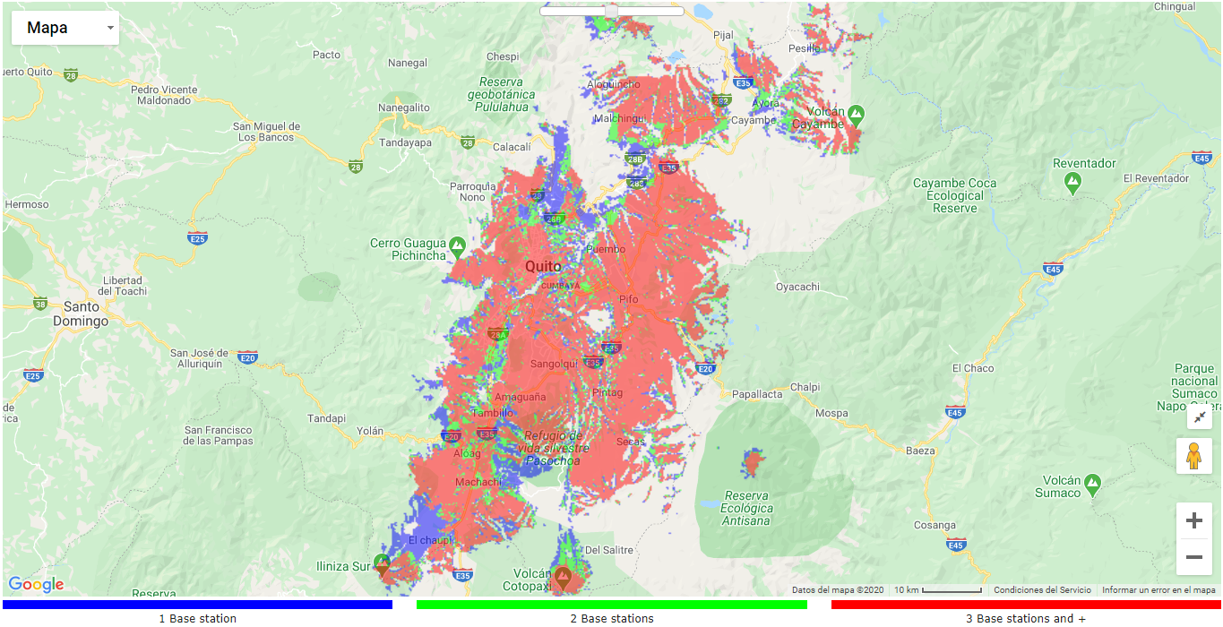
UNB Ultra Narrow Band
Cobertura

Slide 13
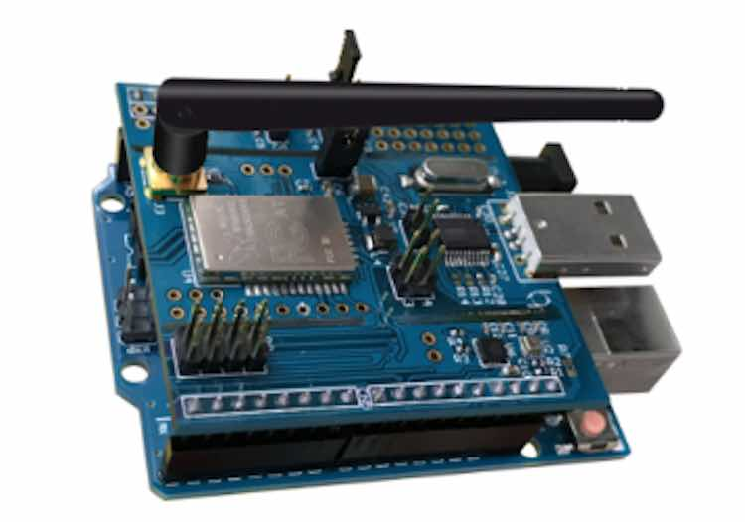
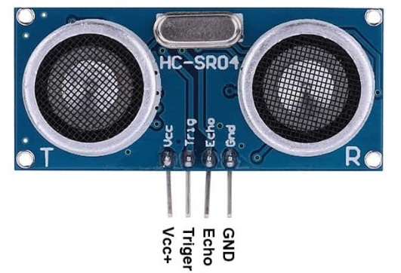
Kit ThinXtra
Sensor Ultrasónico
$distancia=T_{echo}×\frac{V_{sonido}}{2}$
Velocidad del sonido es de 340m/s o 29us/cm

Slide 14
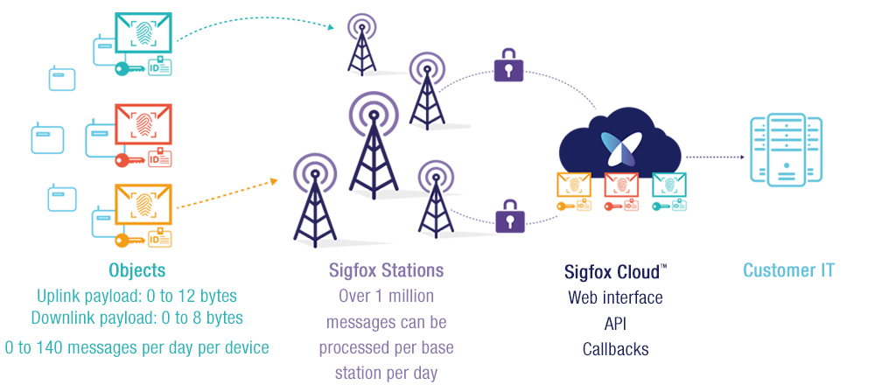
DESARROLLO
Diseño del Sistema

Slide 15
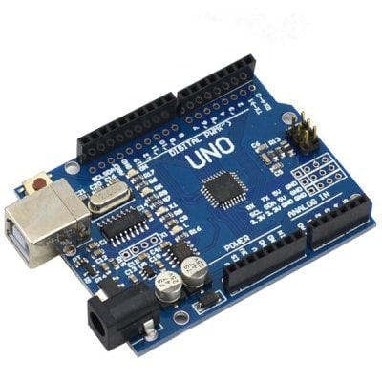
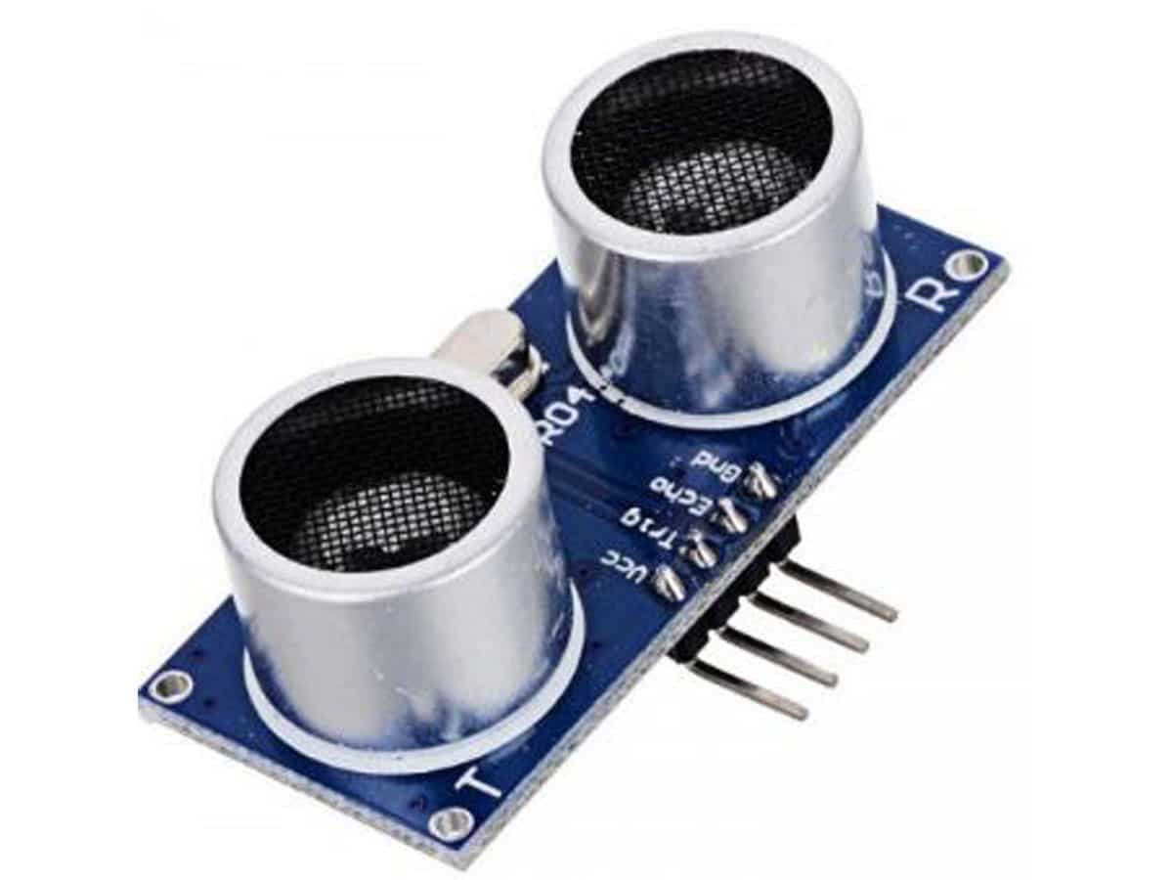
Objetos
Distancia
N | E
1 | 0
Sensor
Microcontrolador
Transmisor Sigfox

Slide 16
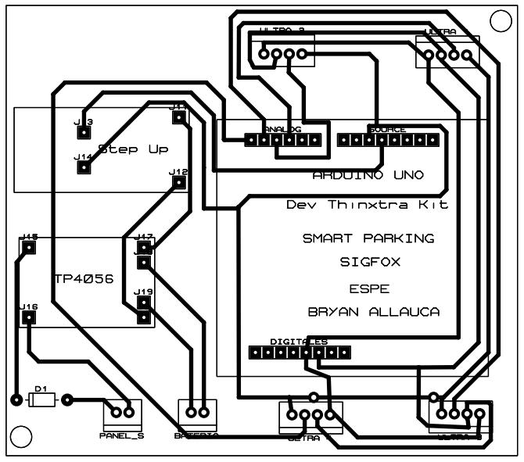

Slide 17
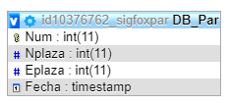
Sigfox Cloud
Callback
Web Services (PHP)
Variables:
Device
Time
SNR
avgSNR
Station
RSSI
lat y lng
SeqNum

Slide 18
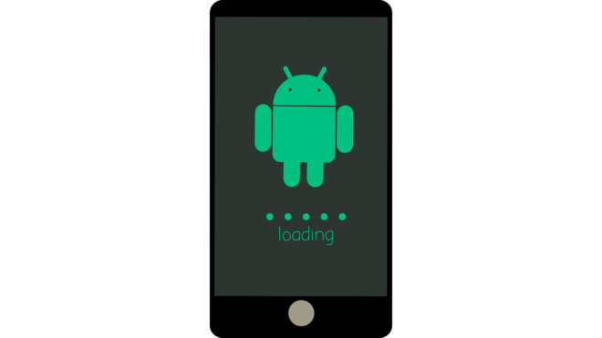
Aplicación Móvil
Web Services (PHP)

Slide 19
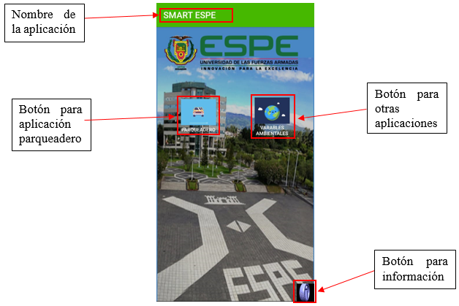
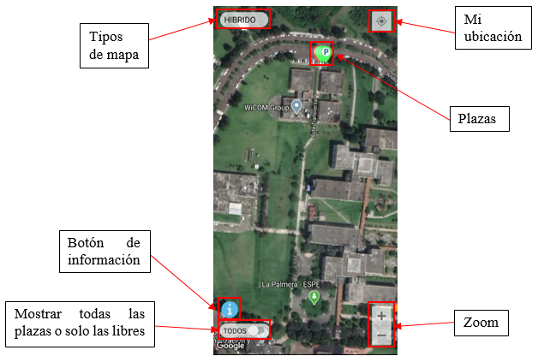

Slide 20
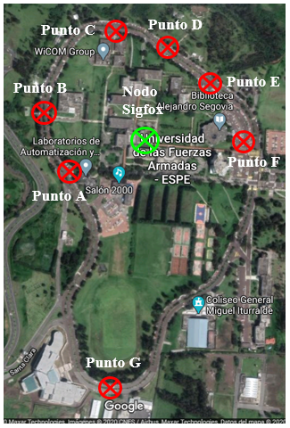
PRUEBAS
Retardo del Sistema y SNR

Slide 21
 | Punto A | Punto B | Punto C | Punto D | Punto E | Punto F | Punto G
Retardo medio (ms) | 2890 | 2920 | 2867 | 2893 | 2819 | 2825 | 2977
SNR promedio (dB) | 28.85 | 28.09 | 28.11 | 28.26 | 28.77 | 28.12 | 27.38
Distancia hacia el nodo (m) | 172 | 230 | 222 | 209 | 171 | 215 | 567
Numero de mediciones realizadas | 20 | 20 | 20 | 20 | 20 | 20 | 20

Slide 22
Retardo callback
Retardo medio | 444.45ms
Numero de mediciones realizadas | 20
Retardo App móvil
 | Conexión WiFi | Conexión datos móviles 4G | Conexión datos móviles 3G
Retardo medio (ms) | 16.95 | 21.38 | 31.62
Numero de mediciones realizadas | 60 | 60 | 60

Slide 23
Consumo de energía
Componente | Sistema Dormido (mA) | Sistema Activo (mA)
Sensores | 0 | 16
Microcontrolador | 20 | 40
Tarjeta de comunicación Sigfox | 30 | 30
Sistema completo | 76 | 92
Sigfox Tx | 153 mA

Slide 24
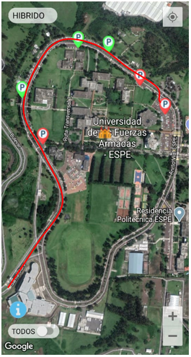
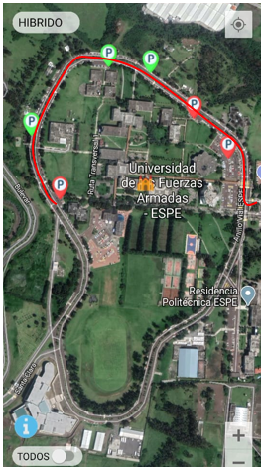
Tiempo de búsqueda de una plaza
2 físicas
4 simuladas
Escenario A
Escenario B

Slide 25
ANÁLISIS DE RESULTADOS
Retardos del sistema y SNR
Retardo | Punto A | Punto B | Punto C | Punto D | Punto E | Punto F | Punto G
Red Sigfox (ms) | 2890 | 2920 | 2867 | 2893 | 2819 | 2825 | 2977
Callback (ms) | 444.45 | 444.45 | 444.45 | 444.45 | 444.45 | 444.45 | 444.45
App móvil (ms) | 16.95 | 16.95 | 16.95 | 16.95 | 16.95 | 16.95 | 16.95
Total (ms) | 3351.4 | 3381.4 | 3328.4 | 3354.4 | 3280.4 | 3286.4 | 3438.4
SNR (dB) | 28.85 | 28.09 | 28.11 | 28.26 | 28.77 | 28.12 | 27.38
Distancia (m) | 172 | 230 | 222 | 209 | 171 | 215 | 567

Slide 26
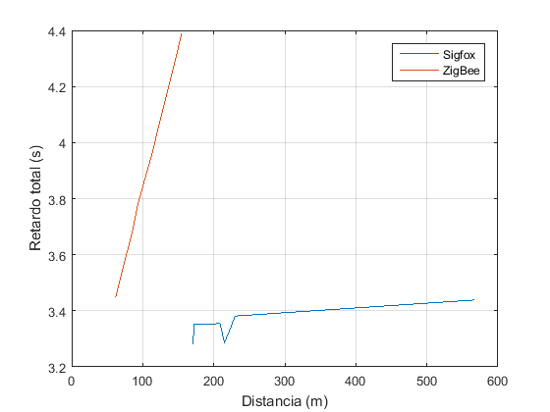
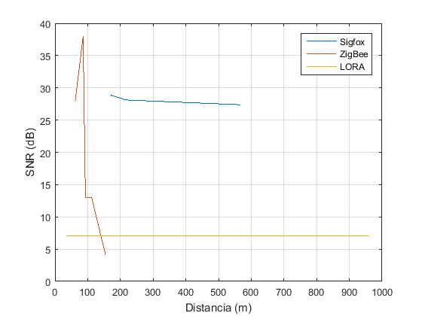
Retardo Sigfox vs ZigBee
SNR Sigfox vs ZigBee vs LORA
Fuente: (Márquez, 2015) y (Chiriboga, 2020)

Slide 27
Consumo de energía
 | Consumo por mensaje | Consumo por hora
Transmisor Sigfox | 153 mA | 2.45 mAh
 | ZigBee | WiFi
Corriente consumida en el transmisor (mA) | 285 | 274-318
Corriente consumida en el receptor (mA) | 45 | 180-196
 | ZigBee | WiFi
Diferencia de corriente consumida en el transmisor (mA) | 105 | 121-165
Porcentaje de Ahorro | 36.8% | 44.1%-51.8%
Fuente: (Márquez, 2015) y (Jaya, Vizcaíno, & Acosta, 2014)

Slide 28
Tiempo de búsqueda de una plaza
 | Escenario A |  | Escenario B
 | Número | Porcentaje | Número | Porcentaje
Casos con reducción de tiempo | 131 | 34.65% | 146 | 38.62%
Casos sin reducción de tiempo | 247 | 65.35% | 232 | 61.38%
Total | 378 | 100% | 378 | 100%
Reducción de tiempo (s) | Escenario A |  | Escenario B
 | Número | Porcentaje | Número | Porcentaje
0 (sin reducción) | 247 | 65.35% | 232 | 61.38%
Menor a 100 | 63 | 16.67% | 55 | 14.55%
De 100 a 200 | 52 | 13.75% | 80 | 21.16%
De 200 a 300 | 11 | 2.91% | 10 | 2.65%
Mayor a 300 | 5 | 1.32% | 1 | 0.26%

Slide 29
Distancia (m) | Escenario 1 | Escenario 2 | Ahorro de combustible (gal) | Ahorro económico (S)
 |  |  |  | Extra | Súper
Menor de 555 | 16.67% | 14.55% | 0.017 | 0.032 | 0.036
De 555 a 1110 | 13.75% | 21.16% | 0.034 | 0.064 | 0.072
De 1110 a 1665 | 2.91% | 2.65% | 0.052 | 0.096 | 0.109
Mayor de 1665 | 1.32% | 0.26% | 0.069 | 0.128 | 0.145
Diario
Escenario 1 | Escenario 2 | Ahorro Anual (gal) | Ahorro Anual (S) |  | Ahorro Anual total (gal) | Ahorro Anual total (S)
 |  |  | Extra | Súper |  | Extra | Súper
16.67% | 14.55% | 4.513 | 8.35 | 9.47 | 9 026 | 16 700 | 18 958
13.75% | 21.16% | 9.027 | 16.70 | 18.95 | 18 054 | 33 402 | 37 916
2.91% | 2.65% | 13.54 | 25.05 | 28.43 | 27 080 | 50 104 | 56 874
1.32% | 0.26% | 18.05 | 33.40 | 37.91 | 36 100 | 66 804 | 75 832
Anual

Slide 30
COSTOS
Costos del prototipo y de un dispositivo standalone
Dispositivo | Costo ($)
Prototipo (4 plazas) | 160
Prototipo (1 plaza) | 40
Standalone (1 plaza) | 25
Costo por desplegar el sistema en el campus universitario por primera vez
 | Costo ($)
Hardware | 37500
Software | 600
Instalación | 800
Total | 38900

Slide 31
DISCUSIÓN
CONCLUSIONES
El despliegue de una red de sensores para la recolección de información es bastante simple y económica energéticamente
La base de datos creada en la Internet permite cumplir con el objetivo del IoT de dar acceso global a la información
El desarrollo de una aplicación móvil permite que el usuario pueda acceder a la información del sistema de parqueadero inteligente de manera rápida y sencilla
El sistema de parqueadero presenta información en tiempo real.
En cuanto a SNR en redes LPWAN, Sigfox es mejor.

Slide 32
Sigfox permite el desarrollo de soluciones IoT con una larga duración de vida de la batería.
Los beneficiarios en el escenario A son el 34% o 7 de cada 20 usuarios, y para el escenario B el 38% o 4 de cada 10 usuarios.
El sistema de parqueadero inteligente da un ahorro de tiempo y de combustible, un ahorro económico, menos contaminación al ambiente y una mayor velocidad de desplazamiento, lo que da como resultado una mejor movilidad.

Slide 33
TRABAJOS FUTUROS
Se debería desarrollar la aplicación móvil para otros sistemas operativos como iOS y Windows Mobile.
Se propone desarrollar servicios adicionales al usuario, como tarifado o trayectoria mas corta a la plaza destino.
Se debe usar hardware eficiente en cuanto a consumo de energía y que sea exclusivo para identificar el estado de la plaza con un transmisor Sigfox por plaza (Portable y Autónomo).
Se propone realizar un estudio enfocado en el desempeño de la red Sigfox, que se implemente en diferentes escenarios.

Slide 34
VIDEO
https://www.youtube.com/watch?v=gBE_cxL_BUk&feature=youtu.be

Slide 35
GRACIAS
PREGUNTAS?

